Slide 1
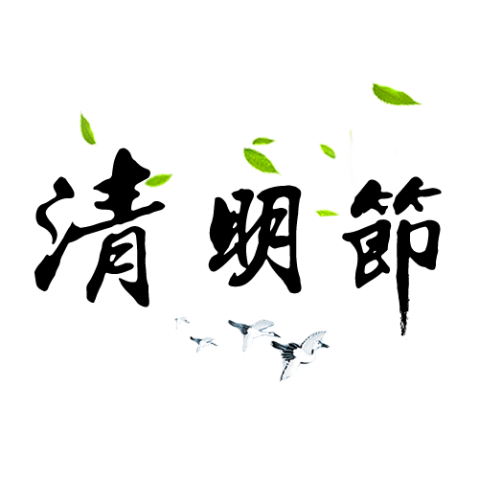
清明节又叫踏青节，在仲春与暮春之交，也就是冬至后的第108天
汇报人：PPT营

Slide 2
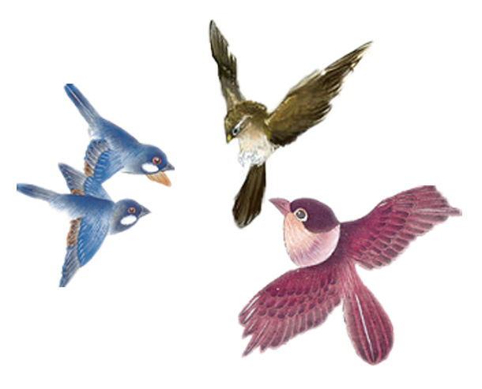
清明节
清明是中国的二十四节气之一。
清明一到，气温升高，雨量增多，正是春耕春种的大好时节。故有“清明前后，点瓜种豆”、“植树造林，莫过清明”的农谚。

Slide 3
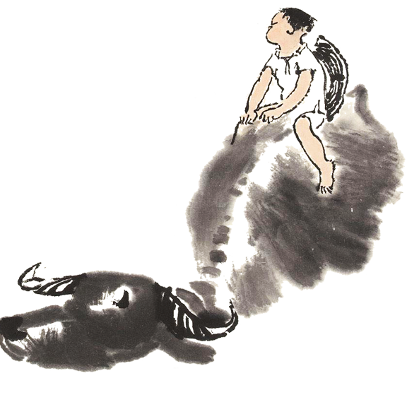
清明的日期别名
清明节作为我国传统节气，是根据每年的春分点来计算的，春分点每过15天会有一个节气，所以清明在阳历4月4日至6日之间5日居多。不是固定在阳历4月5日，也不是以农历来决定的。
鬼节 寒食

Slide 4
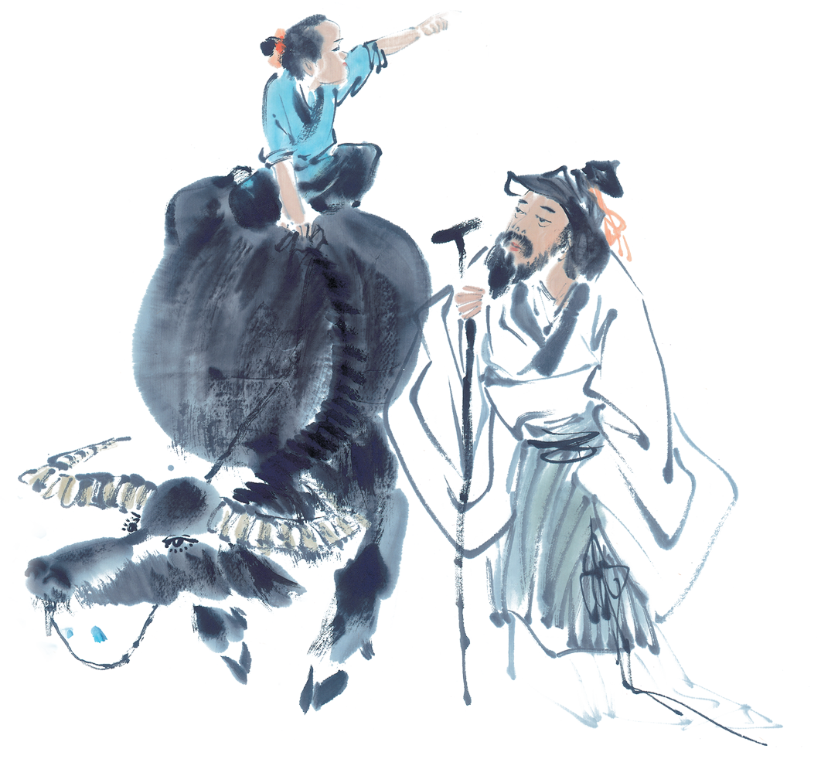
清明节的由来
清明节是农历二十四节气之一，中国汉族传统的清明节大约始于周代，距今已有二千五百多年的历史。

Slide 5
祭扫
民风民俗
清明节是我国传统节日，也是最重要的祭祀节日，是祭
祖和扫墓的日子。扫墓俗称上坟，祭祀死者的一种活动。
汉族及一些少数民族大多都是在清明节扫墓。按照旧的习
俗，扫墓时，人们要携带酒食果品、纸钱等物品到墓地，
将食物供祭在亲人墓前，再将纸钱焚化，为坟墓培上新土，
折几枝嫩绿的新枝插在坟上，然后叩头行礼祭拜，最后吃
掉酒食回家。

Slide 6
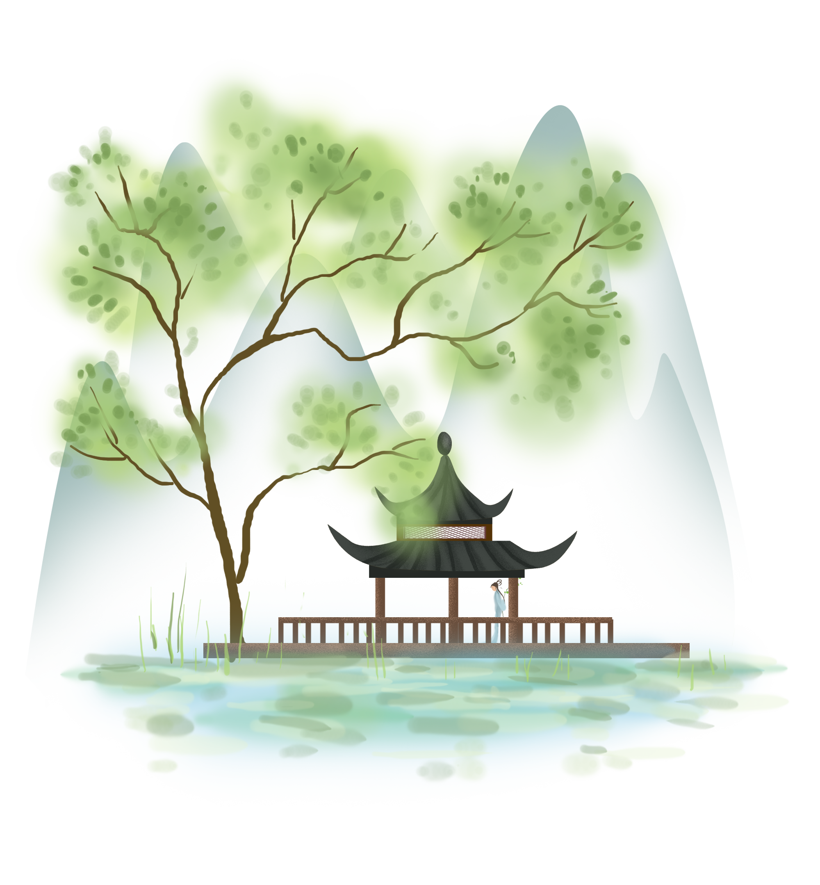
踏青春游
踏青 又叫春游。古时叫探春、寻春等。三月清明，春回大地，自然界到处呈现一派生机勃勃的景象，正是郊游的大好时光。我国民间长期保持着清明踏青的惯。

Slide 7
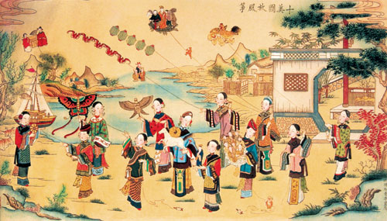
放风筝
古人认为，放飞的风
筝可以带走邪气与晦气。

Slide 8
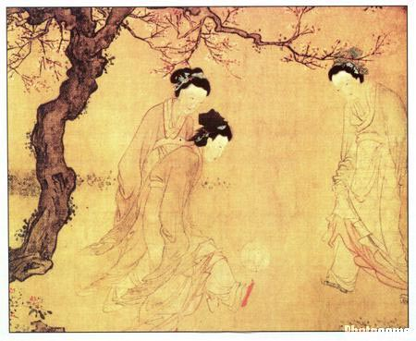
蹴 鞠
鞠是一种皮球，球皮用皮革做成，球内用毛塞紧.蹴鞠，就是用足去踢球。这是古代清明节时人们喜爱的一种游戏。相传是黄帝发明的，最初目的是用来训练武士。

Slide 9
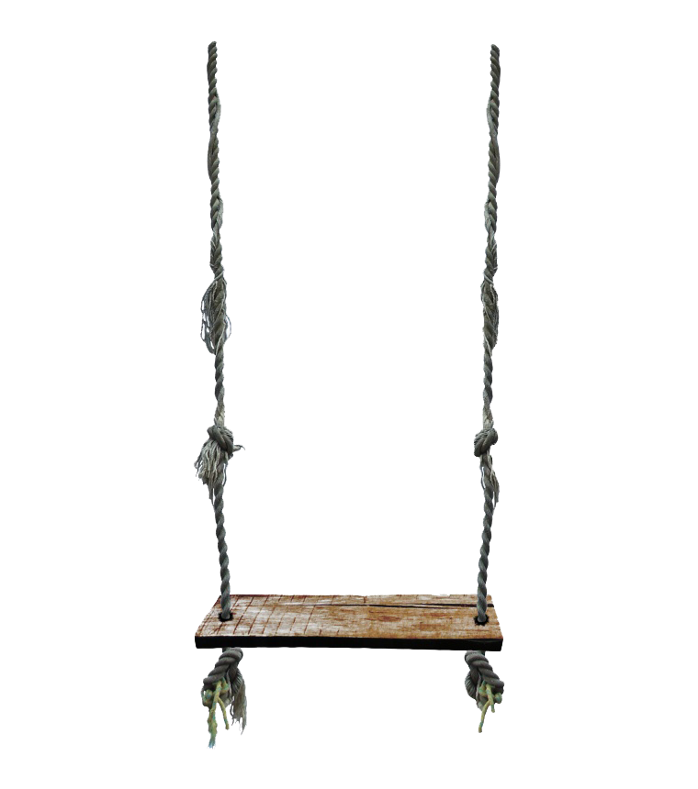
荡秋千
这是我国古代清明节习俗。秋千，意即揪着皮绳而迁移。它的历史很古老，最早叫千秋，后为了避忌讳，改为秋千。古时的秋千多用树桠枝为架，再栓上彩带做成。后来逐步发展为用两根绳索加上踏板的秋千。打秋千不仅可以增进健康，而且可以培养勇敢精神，至今为人们特别是儿童所喜爱。

Slide 10
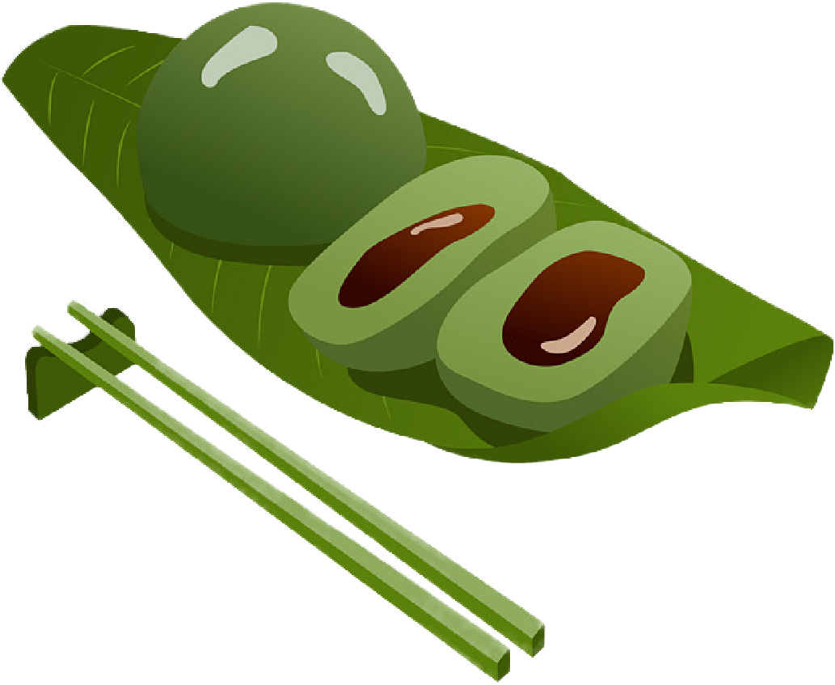
清明，吃什么
我国古代由于清明禁火，所以不生火做饭只吃冷食。在我国江南一带就用艾草的汁拌进面粉里，再包裹进豆沙馅儿，便成了青团。

Slide 11
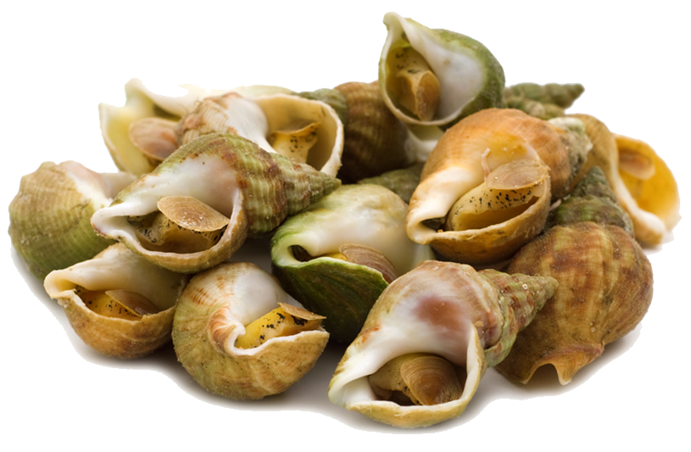
吃螺蛳
俗话说：“清明螺，赛只鹅。”农家有清明吃螺蛳的习惯，这天用针挑出螺蛳肉烹食，叫“挑青”。吃后将螺蛳壳扔到房顶上，据说屋瓦上发出的滚动声能吓跑老鼠，有利于清明后的养蚕

Slide 12
清明节扫墓是中华民族的一大习俗。为了更好的继承和发扬这一名族传统，2008年正式将清明节确定为我国的法定假日。为了缅怀革命先烈，进行爱国主义教育，传承民族传统， 继承革命遗志，让我们共同踏上被记忆尘封已久的革命道路，共同追忆那红色足迹！

Slide 13
缅怀革命先烈！
继承革命遗志！

Slide 14
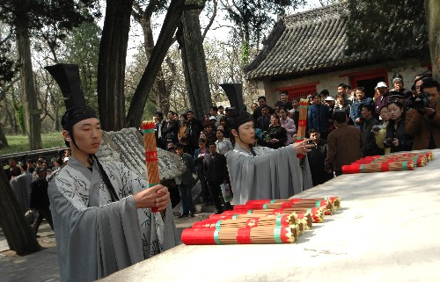
4月5日山东曲阜祭孔仪式

Slide 15
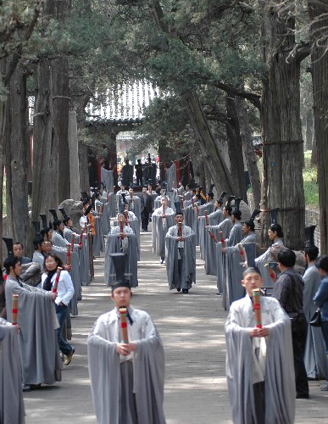
4月5日拍摄的山东曲阜祭孔仪式。当日是清明节，曲阜孔林举行盛大的祭孔仪式。祭孔仪式以历史记载为根据，生动再现了传统的清明节祭祀孔子仪式

Slide 16
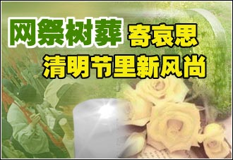
清明节祭奠新风尚 网上寄托哀思

Slide 17
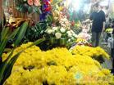
文明上坟
鲜花祭祖

Slide 18
沿着先烈的足迹

Slide 19
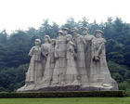
因为你们的选择,青春才是壮烈.

Slide 20
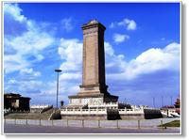
人民英雄纪念碑是中华人民共和国政府为纪念中国近现代史上的革命烈士而修建的纪念碑。纪念碑总高37.94米，碑座分两层，四周环绕汉白玉栏杆，下层座为海棠形，上层座呈方形，台座上是大小两层须弥座，下层须弥座束腰部四面镶嵌着八块巨大的汉白玉浮雕，分别以“虎门销烟”、“金田起义”、“武昌起义”、“五四运动”、“五卅运动”、“南昌起义”、“抗日游击战争”、“胜利渡长江”为主题。
人民英雄纪念碑

Slide 21
谢谢您的观看
清明节又叫踏青节，在仲春与暮春之交，也就是冬至后的第108天
汇报人：PPT营

Slide 22
10000+套精品PPT模板全部免费下载
PPT营
www.pptying.com
Notes:
模板来自于 https://www.pptying.com 【PPT营】

